Slide 1

JRESPLUS-UI集成部署与开发培训

Slide 2
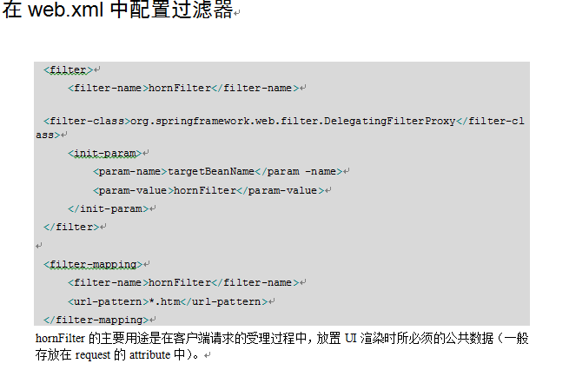
安装与部署-配置web.xml

Slide 3
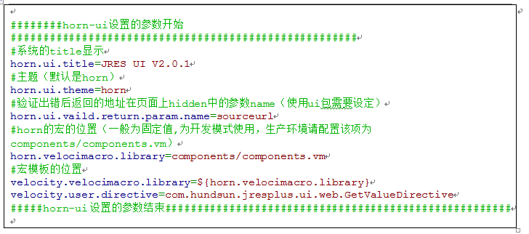
安装与部署-配置properties文件
1.创建属性文件，如：server.properties，然后填写以下内容：

Slide 4

安装与部署-配置properties文件
2.在web.xml中引入属性文件,如：

Slide 5
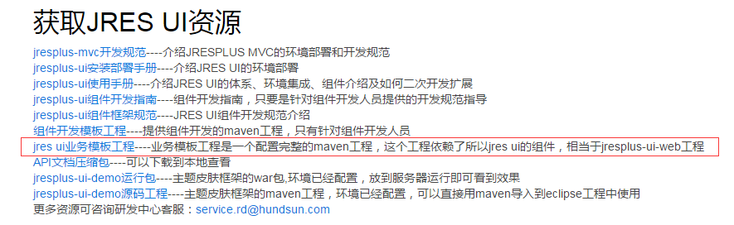
UI集成
UI集成有3种方案。
方案1
此方案适合需要拆减UI组件，或者需要把自己封装的组件一起合并压缩并的用户。具体操作步骤：
1.到jres ui官方网站下载业务模板工程
http://rdc.hundsun.com/jresui

Slide 6
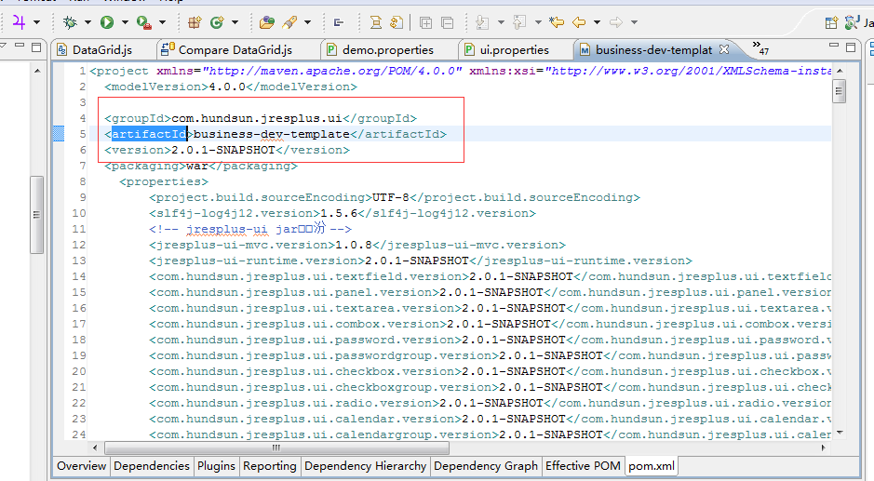
UI集成
2.解压业务模板工程，修改pom.xml里的groupId和artifactId

Slide 7
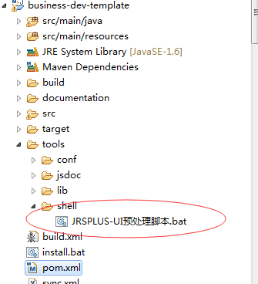
UI集成
3.执行业务模板工程里的tools→shell→JRESPLUS UI预处理脚本.bat

Slide 8
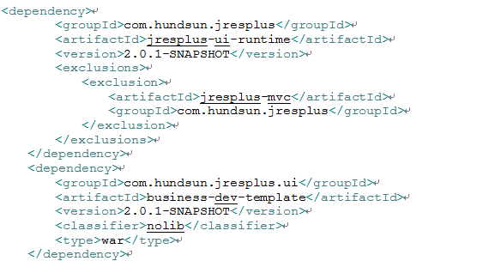
UI集成
4.在自己项目的web工程中依赖业务工程的war包，如：

Slide 9
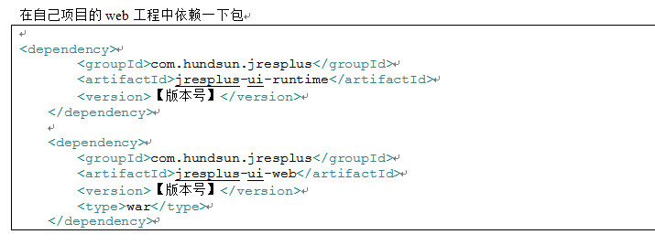
UI集成
方案2
此方案适合需要全部使用jresplus ui组件的用户

Slide 10
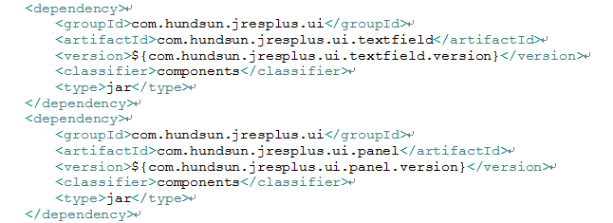
UI集成
方案3（不推荐）
此方案适合需要在自己web工程中依赖UI组件的用户，具体操作步骤如下：
拿方案1里业务工程里的tools文件拷贝到自己的web工程跟目录（注意必须是maven工程的根目录）
然后再web工程里的pom.xml依赖UI组件即可，如：

Slide 11
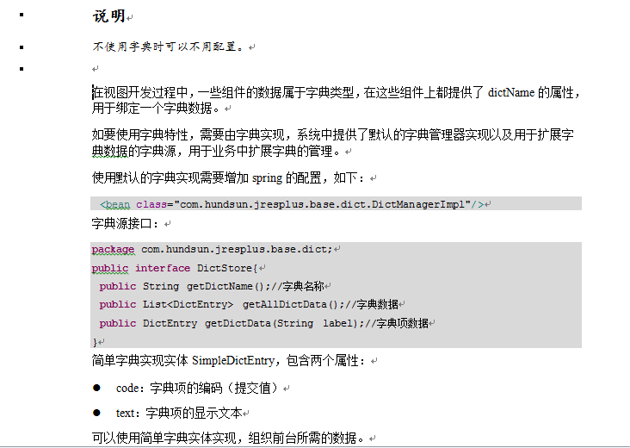
字典实现与配置

Slide 12
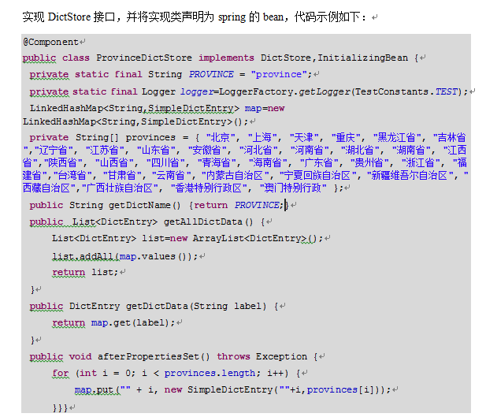
字典实现与配置

Slide 13
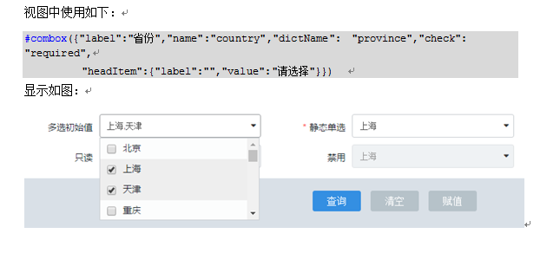
字典实现与配置

Slide 14
字典实现与配置
如果数据字典是用数据库来管理，就可以实现UI所提供的字典管理接口（DictManager）。
这样就不用一个一个的去实现DictStore接口了
注意！ DictManager接口只允许一个实现类，而DictStore不限制。如果自己实现了DictManager接口，就不你能用UI提供的默认实现类，这个要注意。

Slide 15
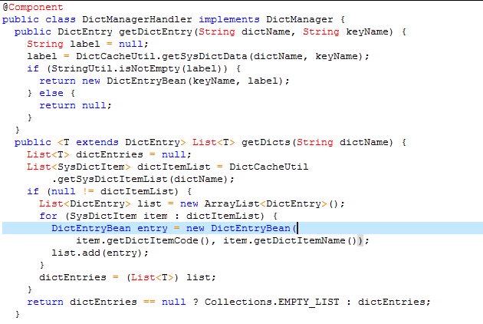
字典实现与配置

Slide 16
UI使用
Jresplus ui使用手册

Slide 17

THANKS

